Slide 1
Todays’s Topic
एक pre-written HTML Static page को हम server से
कैसे चला सकते है|
2. उस pre-written HTML page को dynamic बनाना है|

Slide 2
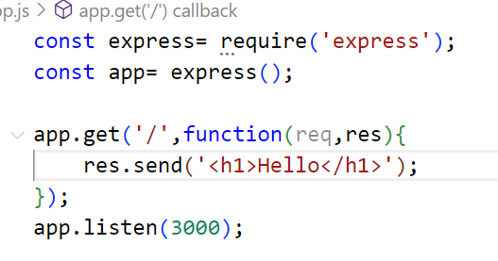
सबसे पहले हम basic server run करेंगे, express and nodemon से

Slide 3
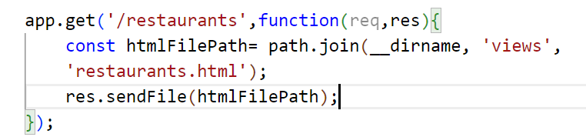
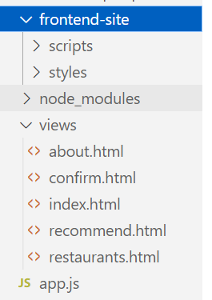
हमने पहले अपने pre-built
HTML page को दुसरे,
Folder में shift किया है|
Specific route बनाया गया है, specific HTML
File के लिए|
जब हमे कोई file send करना होता है,
तब हम sendfile method को
Use करते है|

Slide 4
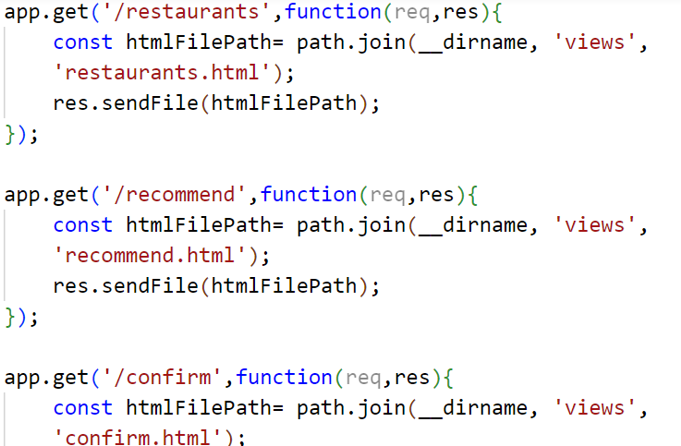


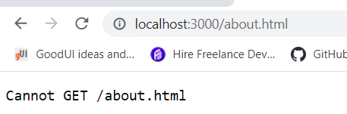

लेकिन जब हम link पे click करेंगे,
तो get request नहीं काम करेगा,
क्यंकि ये /about को ढूँढ रहा है,
और हम send about.html कर रहे,
इसलिए हमको अपने pre-built html
Page का लिंक सही करना होगा|
अब हमने, different HTML page को server से
send कर रहे है

Slide 5
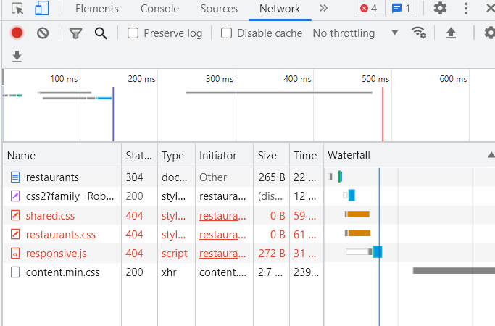
Problem with CSS and JS
हम developer tool के
network tab,में जा के
देख सकते है की css red
में है, क्यंकि browser
हर file की Request
separately करता है,
इस वजह से हमको
इस request इस request
को भी get करना होगा|

Slide 6

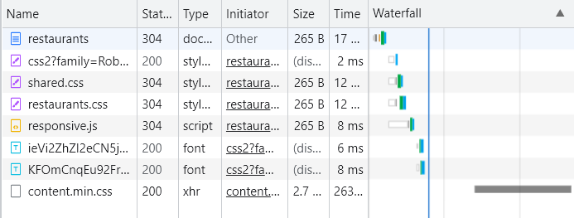
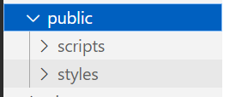
अब हर request को get करना बहुत tiresome process हो जायेगा इसलिए हम,
pre-build method का use करेंगे, ये जितने भी static request आ रहा है, उसको
एक बार में deal कर लेगा| .use एक middleware function है|
ये हमने folder बनाया जहाँ
हम static files यानि CSS और
JS को रखेंगे|

Slide 7

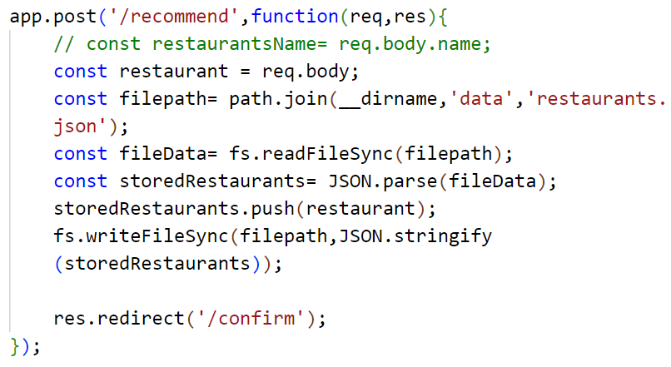

Recieving data from user
हम same नाम को get and post कर सकते है|
यहाँ हमने redirect method का use किया जिससे हम, जिस route
पे जाना चाहते है, वहां जा सकते है

Slide 8

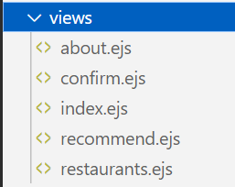


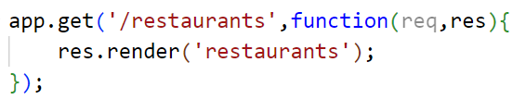
Templete Engine
ये एक placeholder की तरह काम करता, इसका apna syntax होता है. हम इससे अपने static page
को dynamic बना सकते है| templete engine बहुत है, हम ejs का use करेंगे|
इसको हमेशा लिखना होगा
ये folder name है
Templete engine का नाम
render method ejs file को html में convert
करके Response send कर देता है|

Slide 9

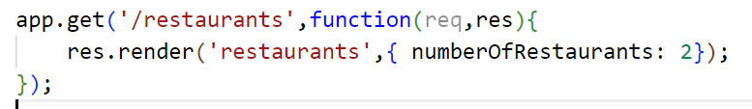
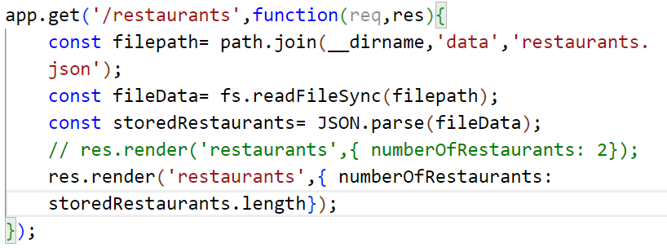
Creating dynamic content using ejs
ये placeholder है, मतलब ऐसी चीज़ जो
अभी है, लेकिन बाद में बदल जाएगी|
जब हम placeholder का use करेंगे,
तो = लगायेंगे|

Slide 10
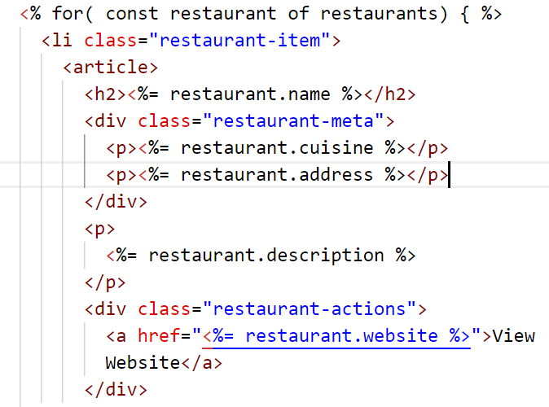
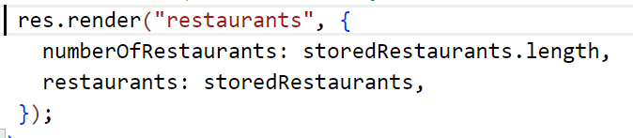
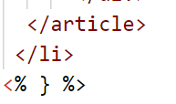
Writing JS logic in HTML with EJS
restaurants.ejs
app.js
Ejs की वजह से हम HTML में directly JS लिख
सकते है| यहाँ हमने for of loop किया है|
ये Keys है जो JSON से आयेगा|

